Slide 1
Bài 10
HỢP CHẤT HỮU CƠ VÀ HÓA HỌC HỮU CƠ

Slide 2
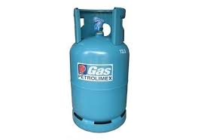
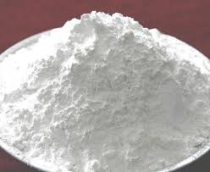
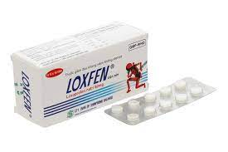
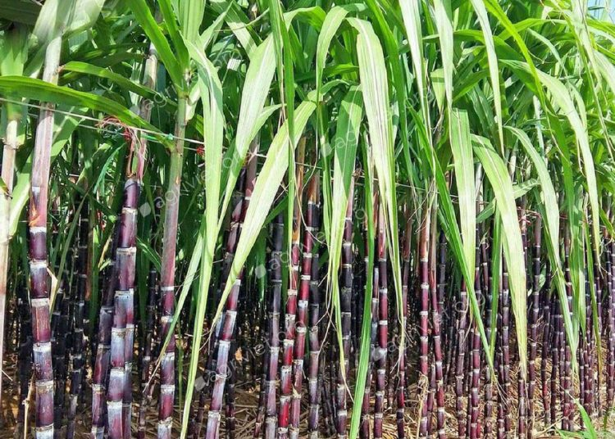
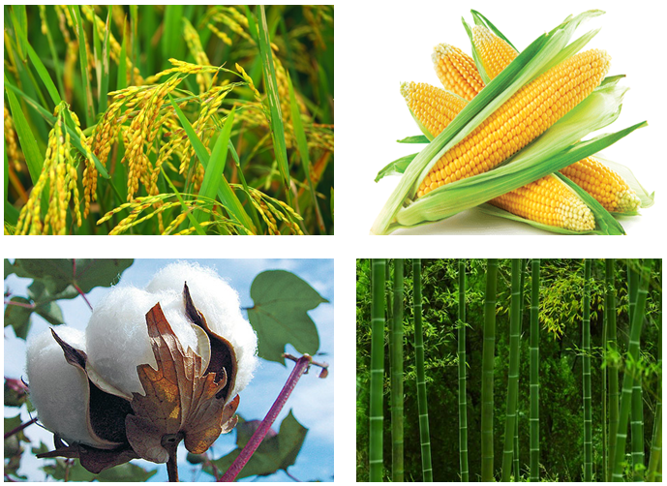
Khí ga ( C₃H₈...)
Thạch cao ( CaSO₄)
Saccharose( C₁₂H₂₂O₁₁)
Celellose (C₆H₁₀O₅)n
Nhận xét sự giống và khác nhau về thành phần nguyên tố trong các hình ảnh trên?

Slide 3


I. HỢP CHẤT HỮU CƠ VÀ HÓA HỌC HỮU CƠ
1. Khái niệm
Hợp chất hữu cơ là hợp chất của cacbon.
Có phải mọi hợp chất chứa cacbon đều là hợp chất hữu cơ?
Không phải mọi hợp chất chứa cacbon đều là hợp chất hữu cơ. Ví dụ như CO, CO₂, . . . là các hợp chất vô cơ

Slide 4

I. HỢP CHẤT HỮU CƠ VÀ HÓA HỌC HỮU CƠ
1. Khái niệm
Hợp chất hữu cơ là hợp chất của cacbon.
Lưu ý: trừ một số chất như CO, CO₂, H₂CO₃, các muối cacbonat của kim loại,. . . )
Hóa học hữu cơ là ngành hóa học nghiên cứu về các hợp chất hữu cơ

Slide 5
Ví dụ 1
Trong các hợp chất sau, hợp chất nào là hợp chất hữu cơ?
NaHCO₃; C₂H₂; C₆H₁₂O₆; CaCO₃; CH₃NO₂; CH₄; KCl
Đáp án
C₂H₂
C₆H₁₂O₆
CH₃NO₂
CH₄

Slide 6
I. HỢP CHẤT HỮU CƠ VÀ HÓA HỌC HỮU CƠ
2. Đặc điểm chung của hợp chất hữu cơ
- Nhất thiết phải có nguyên tố Carbon.
Thành phần
Đặc điểm cấu tạo
Tính chất vật lí
Tính chất hóa học

Slide 7
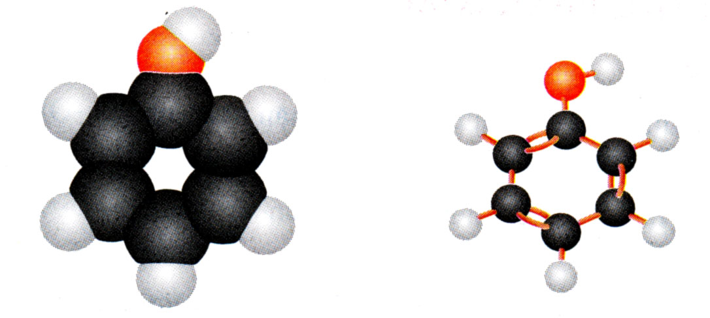
I. HỢP CHẤT HỮU CƠ VÀ HÓA HỌC HỮU CƠ
2. Đặc điểm chung của hợp chất hữu cơ
O
H
C
phenol

Slide 8
I. HỢP CHẤT HỮU CƠ VÀ HÓA HỌC HỮU CƠ
2. Đặc điểm chung của hợp chất hữu cơ
- Nhất thiết phải có nguyên tố Carbon.
Thành phần
- Chủ yếu là liên kết cộng hóa trị
Đặc điểm cấu tạo
Tính chất vật lí
Tính chất hóa học

Slide 9
I. HỢP CHẤT HỮU CƠ VÀ HÓA HỌC HỮU CƠ
2. Đặc điểm chung của hợp chất hữu cơ
Hợp chất hữu cơ | Nhiệt độ nóng chảy | Nhiệt độ sôi
metan (CH₄) | - 183⁰C | -162⁰C
đimetyl ete (CH₃OCH₃) | -183⁰C | -24⁰C
ancol etylic (C₂H₅OH) | - 114,5⁰C | 78,3⁰C
benzen (C₆H₆) | 55⁰C | 80⁰C

Slide 10
I. HỢP CHẤT HỮU CƠ VÀ HÓA HỌC HỮU CƠ
2. Đặc điểm chung của hợp chất hữu cơ
- Nhất thiết phải có nguyên tố Carbon.
Thành phần
- Chủ yếu là liên kết cộng hóa trị
Đặc điểm cấu tạo
- Thường có nhiệt độ nóng chảy, nhiệt độ sôi thấp ( dễ bay hơi )
Tính chất vật lí
Tính chất hóa học

Slide 11
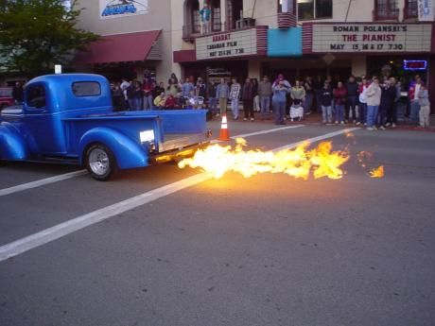
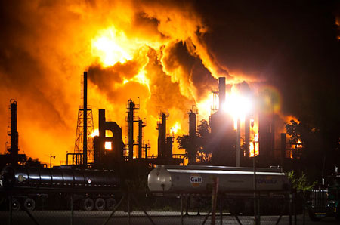
Thùng chứa nhiên liệu của nhà máy xăng dầu đã phát nổ,bốc cháy vào ngày 23/10.

Slide 12
I. HỢP CHẤT HỮU CƠ VÀ HÓA HỌC HỮU CƠ
2. Đặc điểm chung của hợp chất hữu cơ
- Nhất thiết phải có nguyên tố Carbon.
Thành phần
- Chủ yếu là liên kết cộng hóa trị
Đặc điểm cấu tạo
Tính chất vật lí
- Thường có nhiệt độ nóng chảy, nhiệt độ sôi thấp ( dễ bay hơi )
- Dễ cháy, dễ bị nhiệt phân hủy.
Tính chất hóa học

Slide 13
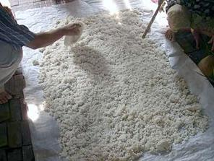
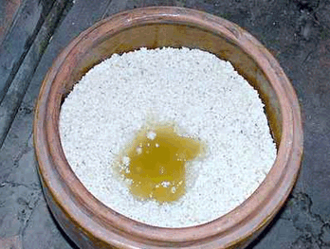
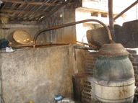
QUI TRÌNH NẤU RƯỢU GẠO
Rắc men
Lên men rượu
Chưng cất rượu

Slide 14
I. Hợp chất hữu cơ và hóa học hữu cơ
2. Đặc điểm chung của hợp chất hữu cơ
 | - Dễ cháy, dễ bị nhiệt phân hủy.
Thành phần
- Nhất thiết phải có nguyên tố Carbon.
Đặc điểm cấu tạo
- Chủ yếu là liên kết cộng hóa trị
Tính chất vật lí
- Thường có nhiệt độ nóng chảy, nhiệt độ sôi thấp ( dễ bay hơi )
Tính chất hóa học
- Thường xảy ra chậm, theo nhiều hướng khác nhau trong cùng điều kiện, tạo ra hỗn hợp sản phẩm

Slide 15

II. PHÂN LOẠI HỢP CHẤT HỮU CƠ
Các loại hợp chất hữu cơ được phân loại như thế nào?
Phân loại các hợp chất sau thành 2 nhóm
CH₄
C₂H₆O
C₂H₄
CH₃Cl
C₂H₅O₂N
Hidrocacbon
Dẫn xuất của hidrocacbon
C₂H₆O
CH₄
C₂H₅O₂N
CH₃Cl
C₂H₄

Slide 16
Dựa vào thành phần phân tử
HỢP CHẤT HỮU CƠ
HIĐROCACBON
DẪN XUẤT CỦA HIĐROCACBON
Trong thành phân tử ngoài C và H còn có các nguyên tố khác như O, N, Cl, . . .
Trong thành phần phân tử chỉ có hai nguyên tố là C và H
Ví dụ: C₂H₆O; CH₃Cl; C₂H₅O₂N; ...
Ví dụ: CH₄; C₂H₄; C₆H₆, . . .

Slide 17


Ví dụ 2
Phân loại các hợp chất hữu cơ sau
C₆H₆
CH₃Br
C₂H₄
C₆H₁₂O₆
C₄H₁₀
C₃H₇Cl
C₂H₃O₂Na
Đáp án
DẪN XUẤT CỦA HIĐROCACBON
HIĐROCACBON

Slide 18
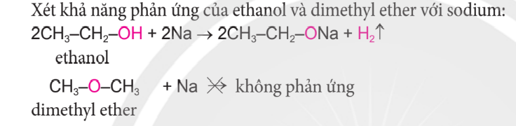
III. NHÓM CHỨC TRONG PHÂN TỬ HỢP CHẤT HỮU CƠ
1. Khái niệm
Ví dụ 3: Cho các chất hữu cơ sau: C₂H₅ - O- C₂H₅ (1),
C₆H₅-NH₂ (2), C₂H₅- CHO (3), C₂H₅- COOH (4),
CH₃- CO- CH₂- CH₃ (5), CH₃- OH (6), CH₃COOC₂H₅ (7)
=> Nhóm chức là nguyên tử hoặc nhóm nguyên tử trong phân
tử gây ra những tính chất hóa học đặc trưng của hợp chất
hữu cơ

Slide 19

III. NHÓM CHỨC TRONG PHÂN TỬ HỢP CHẤT HỮU CƠ
2. Một số nhóm chức và phổ hồng ngoại
Hợp chất | Liên kết hấp thụ | Số sóng hấp thụ (cm⁻¹)
Alcohol, phenol | O- H | 3600 - 3300
Aldehyde | C = O C - H | 1740-1720 2900- 2700
Carboxylic acid | C= O O - H | 1725 – 1700 3300 - 2500
Ester | C = O C - O | 1750 – 1735 1300 - 1000
Ketone | C = O | 1725 - 1700
Amine | N - H | 3500 - 3300

Slide 20
Ví dụ 3: Phổ IR của một hợp chất hữu cơ có các tín hiệu hấp thụ ở 2971 cm⁻¹ ,2860 cm⁻¹ ,2668 cm⁻¹ và 1712 cm⁻¹ Hợp chất hữu cơ này là chất nào trong số các chất :
(A). CH₃COOCH₂CH₂
(B). CH₃CH₂CH₂COOH
(C) HOCH₂CH=CHCH₂OH
HD: 2971 cm⁻¹ (OH) và 1712 cm⁻¹ (C=O) => -COOH => CH₃CH₂CH₂COOH (B).

Slide 21
LUYỆN TẬP
Câu 1. Thành phần các nguyên tố trong hợp chất hữu cơ
A. nhất thiết phải có carbon, th­ường có H, hay gặp O, N sau đó đến halogen, S, P.
B. gồm có C, H và các nguyên tố khác.
C. bao gồm tất cả các nguyên tố trong bảng tuần hoàn.
D. th­ường có C, H hay gặp O, N, sau đó đến halogen, S, P.
A

Slide 22
LUYỆN TẬP
Câu 2. Nhận xét nào đúng về các chất hữu cơ so với chất vô cơ?
A. Độ tan trong nước lớn hơn
B. Độ bền nhiệt cao hơn
C.Tốc độ phản ứng nhanh hơn
D. Nhiệt độ nóng chảy, nhiệt độ sôi thấp hơn.
D

Slide 23
LUYỆN TẬP
Câu 3. Đặc điểm chung của các phân tử hợp chất hữu cơ là
1. thành phần nguyên tố chủ yếu là C.
2. có thể chứa nguyên tố khác như Cl, N, P, O.
3. liên kết hóa học chủ yếu là liên kết cộng hoá trị.
4. liên kết hoá học chủ yếu là liên kết ion.
5. dễ bay hơi, khó cháy.
6. phản ứng hoá học xảy ra nhanh.
Nhóm các ý đúng là
A. 4, 5, 6. B. 1, 2, 3. C. 1, 3, 5. D. 2, 4, 6.
B

Slide 24
LUYỆN TẬP
Câu 4. Phản ứng hóa học của các hợp chất hữu cơ có đặc điểm là:
A. thường xảy ra rất nhanh và cho một sản phẩm duy nhất.
B. thường xảy ra chậm, không hoàn toàn, không theo một hướng nhất định.
C. thường xảy ra rất nhanh, không hoàn toàn, không theo một hướng nhất định.
D. thường xảy ra rất chậm, nhưng hoàn toàn, không theo một hướng xác định.
B

Slide 25
LUYỆN TẬP
Câu 5. Các chất trong nhóm chất nào dưới đây đều là dẫn xuất của hiđrocacbon ?
A. CH₂Cl_{2,} CH₂Br-CH₂Br, NaCl, CH₃Br, CH₃CH₂Br.
B. CH₂Cl_{2,} CH₂Br-CH₂Br, CH₃Br, CH₂=CHCOOH, CH₃CH₂OH.
C. CH₂Br-CH₂Br, CH₂=CHBr, CH₃Br, CH₃CH₃.
D. HgCl₂, CH₂Br-CH₂Br, CH₂=CHBr, CH₃CH₂Br
B

Slide 26
LUYỆN TẬP
Câu 6. Cặp hợp chất nào sau đây là hợp chất hữu cơ?
A. CO₂, CaCO₃. B. CH₃Cl, C₆H₅Br.
C.NaHCO₃, NaCN. D.CO, CaC₂.
Câu 7: Nhóm chức có trong phân tử Glutamic acid là
HOOC-CH₂-CH₂-CH(NH₂)-COOH
A. alcohol, carboxylic acid. B. carboxylic acid, ester.
C. amine, carboxylic acid. D. alcohol, amine.
B
C

Slide 27
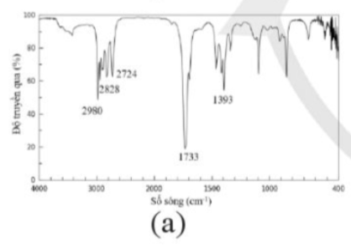
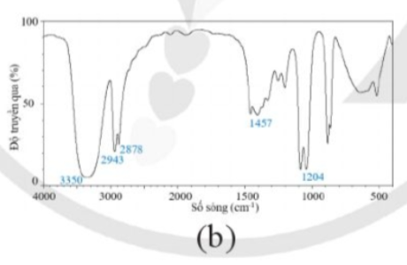
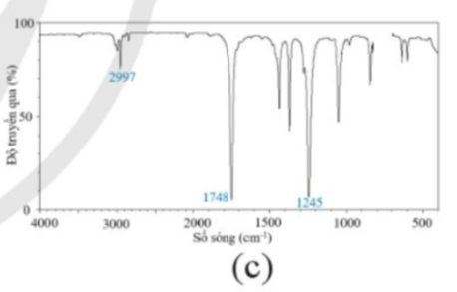
Câu 8. Cho phổ IR của ba chất hữu cơ như hình dưới đây. Hãy cho biết mỗi hình ứng với chất nào trong các chất sau: HOCH₂CH₂OH (1); CH₃CH₂CHO (2); CH₃COOCH₃ (3).
HD:
2828 cm ⁻¹ (C-H) và 1733 cm⁻¹ (C=O) =>-CHO=> CH₃CH₂CHO (2)
(b) 3350 cm⁻¹ => O-H => HOCH₂CH₂OH (1)
(c) 1748 cm⁻¹ => C=O => CH₃COOCH₃ (3)

Slide 28

Câu 9. Cho phản ứng:
a. Có những nhóm chức nào trong phân tử mỗi chất hữu cơ ở phản ứng trên?
b. Sau khi tiến hành phản ứng một thời gian, người ta tách được một chất hữu cơ tinh khiết từ hỗn hợp phản ứng. Có thể ghi và sử dụng phổ hồng ngoại của chất lỏng này để xác định chất đó là CH₃COOCH₂CH₃ hay CH₃COOH hoặc CH₃CH₂OH được không? Vì sao?
ĐA: a) Nhóm chức -COOH và -OH.
b) Có thể ghi và sử dụng phổ hồng ngoại của chất lỏng này để xác định chất đó là CH₃COOCH₂CH₃ hay CH₃COOH hoặc CH₃CH₂OH được. Vì mỗi chất đều có nhóm chức riêng và phổ hồng ngoại của mỗi chất là khác nhau => Có thể phân biệt.

